Slide 1
Learning a Neural Semantic Parser from User Feedback Srinivasan Iyer, Ioannis Konstas, Alvin Cheung,Jayant Krishnamurthy and Luke Zettlemoyer Allen School of Computer Science & Engineering, Univ. of Washington, Seattle, WA
ACL 17
2020/12/23
步一凡
51205901067
Notes:
大家好，我是步一凡，今天给大家分享的是一篇ACL17的论文，题目是 基于用户反馈来学习语义解析器的算法，也就是通过用户反馈的方式来将自然语言转换为sql，这篇文章是华盛顿大学的工作。交互式学习方式人工如何参与，如何通过实体匿名化的方式处理sql和自然语言查询中的实体

Slide 2
In one sentence
natural language
sql
seq-to-seq models
Feedback-based interactive learning
data augmentation
Notes:
首先用一句话来概括一下本篇文章的内容，使用seq-to-seq模型、数据增强、以及基于用户反馈的交互式学习，来解决将自然语言直接转为sql 和 将解析器应用于没有数据集的新领域 的 两个问题。

Slide 3
Contribution
Background
Algorithm
Experiments
Conclusions
Notes:
这篇文章的介绍主要从以下五个方面来进行阐述

Slide 4
Background
existing semantic parsing approaches
natural language
sql
special-purpose intermediate meaning representations
require extensive feature engineering
Notes:
首先我们来看一下这篇文章的背景
现有的用于把自然语言转为sql的语义解析方法要么使用特殊目的的中间语义表示，要么需要大量的特征工程，这使得这些算法很难迁移到新的领域。

Slide 5
Contribution
1. Use seq-to-seq models to map utterances directly to SQL
2.external paraphrase resources and schema template can be used for effective data augmentation
3. user feedback on results and annotations from specialists by interactive learning can improve the model for new domains
Notes:
为了解决上述问题，本文提出了基于用户反馈的语义解析方法，它的贡献包括三个方面
1.使用seq to seq模型，将自然语言直接映射到SQL，从而绕过中间表示，使得非专业人士可以编写复杂的SQL 。
2.使用同义词替换和模式模板的方式来进行数据扩充
3.通过在线基于反馈的学习来得到用户对结果的反馈，使用专家对错误结果进行标注，得到新的训练数据,可以让模型在新领域提升性能。

Slide 6
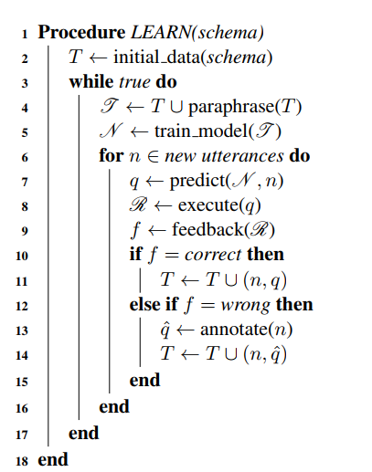
Feedback-based Learning
Data augmentation
Data augmentation
Model
Sql to query
Execute sql
User feedback to results
Put right utterances and sql to training set
Revise the wrong sql
Put utterances and revised sql to training set
T synthetic data(natural language,sql)
n new user questions
q the predicted sql query
N neural semantic parser(natural language to sql)
Notes:
首先我们来看一下本文提出的基于用户反馈的学习方法，它是一种简单的交互式学习算法，核心思想就是使用用户反馈和标注负反馈的结果来迭代地改进这个解析器。我们来具体看一下算法
语义解析器模型最初是由模式模板生成和同义词替换的数据 来训练的,然后新用户提出新的问题n。然后将问题输入到语义解析器中得到生成的sql，并查询数据库得到查询结果，用户对查询结果是否正确提供了一个反馈。如果反馈是正确,(n, q)添加到训练集。如果用户反馈是不正确,这个算法要求一群专家来标注正确的查询语句,并把(n和 标注的q)放入训练集中。这个过程可以重复下去, 在每一轮都能提升解析器的精度和只需要少量的标注。

Slide 7
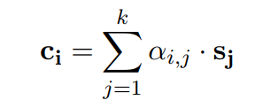
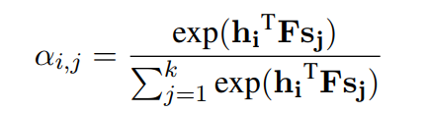

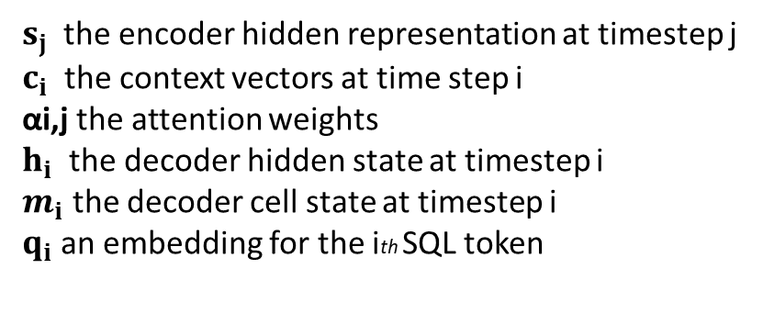
Model
$s_{j}$ the encoder hidden representation at timestep j
$c_{i}$ the context vectors at time step i αi,j the attention weights $h_{i}$ the decoder hidden state at timestep i
$m_{i}$ the decoder cell state at timestep i
$q_{i}$ an embedding for the ith SQL token
Notes:
接下来是语义解析器模型的这部分，使用带有attention机制的seq to seq模型,编码器用的是双向lstm，解码器是lstm。Attention的权重是通过编码器隐层的输出和对应解码器隐层的输出的相似度来计算的，编码器隐层输出的加权和作为对应的上下文向量。
通过之前预测出的sql 词的embedding,上下文向量和lstm 的hidden 和 cell state 的值得到下一个sql词的分布。

Slide 8
Entity Anonymization
Boston
CITY_NAME_1
1.We handle entities in the utterances and SQL by replacing them with their types, using incremental numbering to model multiple entities of the same type (e.g., CITY NAME 1).
2. During training, when the SQL is available, we infer the type from the associated column name; for example, Boston is a city in city.city name = ’Boston’.
3. At test time, we build a search engine on all entities from the target database. For every span of words (starting with a high span size and progressively reducing it), we query the search engine using a TF-IDF scheme to retrieve the entity that most closely matches the span, then replace the span with the entity’s type.
Notes:
本文又提出实体匿名化的方式来处理自然语言查询和sql中的实体，方法是用它们的类型替换它们，使用增量编号来建模相同类型的多个实体(例如，城市名1)。
2. 在训练期间，当SQL可用时，也就是加入训练集的(n,q)中，q可以用，我们从关联的列名推断类型
3. 在测试时，我们在目标数据库中的所有实体上构建一个搜索引擎。对于每个单词，从最长到短，我们使用TF-IDF查询搜索引擎，检索最接近的实体，然后用实体的类型替换单词。（实体的类型就是列所在的类型，只替换自然语言）
#这里的实体是列的属性

Slide 9
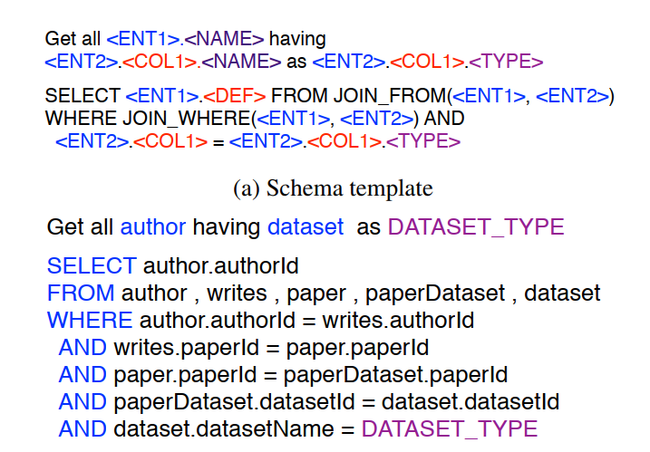
Data augmentation
1.Schema Template
2. Paraphrasing
PPDB
Notes:
接下来是数据增强的方式，
首先文中定义了22个与模式无关的自然语言和对应SQL模板，因此它们可以应用于任何数据库。将模板实例化来生成训练数据。接下来，模板中的join 条件，例如join FROM和join WHERE子句，从数据库模式图中 选择它们之间最短路径上的 表来生成，用外键来连接表。
第二种数据增强方式是同义词转换，利用PPDB语料库做的，选择表述中不是实体也不是停用词的词进行替换。包括模式模板生成的初始化数据，和在学习时打标注的数据。（表述）

Slide 10
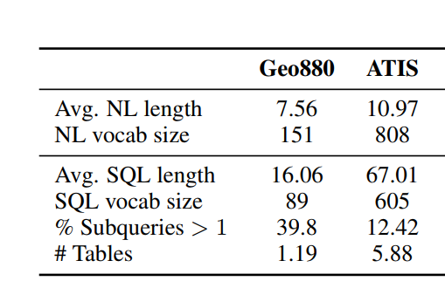
Benchmark Experiments
demonstrates that our semantic parsing model has comparable accuracy to previous work, despite the increased difficulty of directly producing SQL.
Data sets
GEO880
ATIS
Experimental Methodology
Augmented
Anonymized Entity
Notes:
接下来是实验部分
首先本文先进行了benchmark的实验，这部分的实验是不含用户反馈机制的，只对语义解析器评价的一个实验
先介绍一下数据集 GEO880是关于美国地理数据库的数据集，ATIS是一个航班预订系统的数据集，它们都包含查询的自然语言和对应的sql
GEO880有更短的自然语言查询，但几乎40%的SQL查询在GEO880至少一个嵌套子查询。ATIS拥有长的语句和查询，它们平均每个查询操作大约6个表。
实验的一些设置
数据增强，使用模式模板和每个训练示例的3个同义词替换来扩充训练集。
实体匿名化，通过用相应的类型替换自然语言查询中的实体，并且所有只出现过一次的单词都被替换为UNK符号。

Slide 11
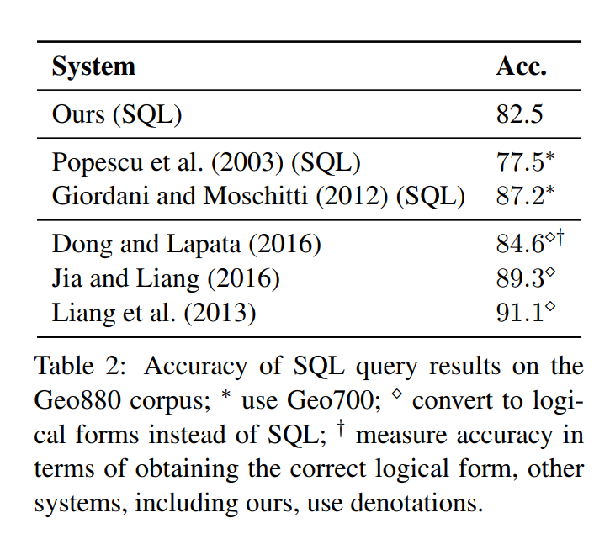
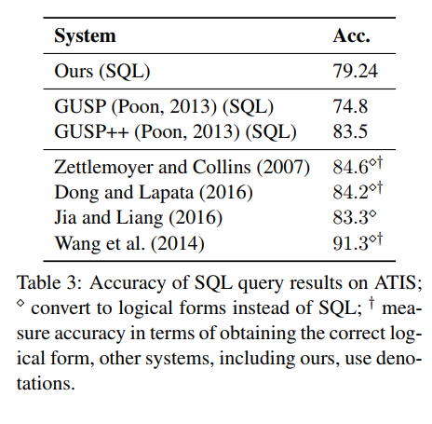
Benchmark Experiments- results
the first result on directly parsing to SQL to achieve comparable performance to prior work without using any database-specific feature engineering.
Notes:
我们来具体看一下实验结果
表2和表3分别显示了本文的模型在GEO880和ATIS上测试精度，并与之前的工作进行了比较。
第一组的baseline是直接生成sql的模型，第二组的baseline不直接生成sql，生成一些逻辑表示的模型
本文的工作是第一个 将自然语言直接解析到SQL的结果，无需对数据库做针对性的工作，就能实现与之前不生成sql工作相当的性能结果，发现本文提出的方法能够充分利用SQL语言的表达能力，而不需要扩展某些逻辑表示来回答更复杂的查询。
03只能处理简单的表达，能把表达中的词对应到模式中
12 使用了重排序方法，限制了sql的复杂程度
GUSP创建中间表示，再转成sql
Gusp++加入了人工的规则，很难扩展到复杂应用

Slide 12
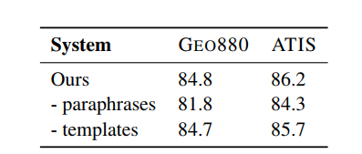
Benchmark Experiments- ablation study
Notes:
然后又做了消融实验，发现使用PPDB进行同义词替换有助于提高性能。然而和后面交互式实验不同的是，使用模式模板的数据增强在完全监督的情况下不能提高性能。

Slide 13
Interactive Learning Experiments
Hard to collecting accurate user feedback
1.the system’s results can be incorrect due to poor entity identification or incompleteness in the database,neither of which are under the semantic parser’s control. 2.it can be difficult for users to determine if the presented results are in fact correct.
Notes:
接下来做了基于用户反馈的交互学习的实验，也就是在之前实验的基础上，加入了feedback-based学习的方式。
在交互学习中，有一个难点就是收集正确的用户对于预测查询的反馈，有两个原因
首先，由于糟糕的实体识别或数据库中的不完整性，系统的结果可能是不正确的，而这两者都不受语义解析器的控制。
其次，用户很难确定显示的结果实际上是否正确。比如用户查询ACL 16的论文，却返回所有ACL论文，用户会认为这个结果是错误的，而作者希望对于这个结果是返回正确的，因为它返回的结果类型是正确的，只是数据库不完整导致的结果不完整。（我的理解是数据库里没时间属性）

Slide 14
Interactive Learning Experiments
Address the challenge
two assists for understanding the system’s behavior
allowing users to provide more granular feedback
type highlighting
five feedback options: Correct, Wrong Types, Incomplete Result, Wrong Result and Can’t Tell.
paper by Michael I. Jordan (AUTHOR) in ICRA (VENUE) in 2016 (YEAR).
utterance paraphrasing
shows the user another utterance that maps to the same SQL query.
what papers does Michael I. Jordan (AUTHOR) have in ICRA (VENUE) in 2016 (YEAR).
Notes:
为了解决上述的挑战，通过为用户提供两种帮助来理解系统的行为，并允许用户提供比简单的正确/不正确更细粒度的反馈。
第一个辅助是类型高亮，它把语句中 前面匿名实体化识别出的实体 旁边注释对应的类型，比如下面一句话把mj旁标记了作者类型，可以帮助用户判别是否是实体匿名化出了问题还是语义解析器出了问题。
第二个辅助是同义表达，它向用户显示映射到相同SQL查询的另一个表达。例如，对于上面的查询，系统可能会显示下面这句话
然后为了使用户提供更细粒度的反馈设置了五个反馈，包括正确，错误类型，不完整的结果，错误结果和无法分辨。错误类型是指错误的实体识别，可以通过类型高亮来判断。不完整的结果代表，查询是正确的，但是结果是错误的，这个结果的出现是因为数据库不完整导致的。

Slide 15
Interactive Learning Experiments
we learn a semantic parser for an academic domain from scratch by deploying an online system using our interactive learning algorithm.
1. three train-deploy cycles 2. 10 new users each cycle issue 10 utterances and provide feedback
3. worker annotate wrong results and retrain them
Notes:
接下来是具体的实验，作者部署了在线系统来收集用户反馈，为学术领域从头开始学习语义解析器。这个实验包含三轮训练-反馈的阶段，每轮让10个用户每人至少提供10个表达和对应的反馈，然后把正确和不完整结果的反馈都认为是预测正确，错误的结果让专业人士进行标注后，放回训练数据集中。

Slide 16
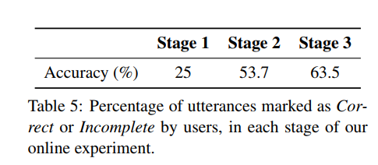
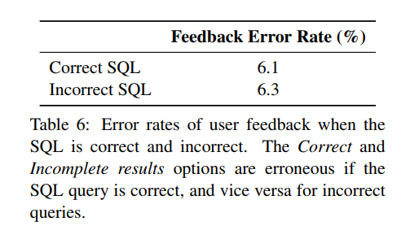
Interactive Learning Experiments- results
Notes:
接下来是实验结果，左边这张图，用用户的反馈来反应模型的准确度，由于在第一阶段没有真实的样本，完全使用模板和同义词替换，所以准确度非常低。随着后续阶段的反馈工作，系统的准确度提升和标注工作的工作量下降。说明了本文的系统可以方便的在新领域构建语义解析器。右图的话，根据最后一轮的用户反馈，来评估用户反馈的质量。6.1% 正确的sql标记成了错误的，主要原因是用户把不完整的结果标记成了错误，6.3%错误的sql标记成了正确，这个数据低很重要，不然会对模型效果有非常大的影响，如图所示的用户反馈质量已经足够对模型的训练，提升有帮助，未来可以提供给用户更多的帮助来提升反馈质量。

Slide 17
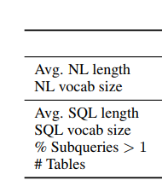
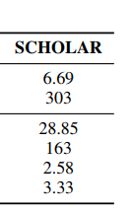
Scholar dataset
Notes:
根据上述的实验，本文提出了一个新的学术领域的数据集，并创建了相应的数据库。

Slide 18
Conclusions
1.Our approach uses an attention-based neural sequence-to-sequence model, with data augmentation from the target database to parse utterances to SQL.
(model & data augmentation)
2. This model is deployed in an online system, where user feedback on its predictions is used to select utterances to send for crowd worker annotation.
(user-feedback)
3. We release a new dataset of utterances and SQL queries for an academic domain. (scholar dataset)
Notes:
最后我们对这篇文章的工作进行总结
1.使用了基于注意力的seq-to-seq模型，并利用数据扩充，来使自然语言直接转换为SQL。
2.使用用户反馈来标注错误结果，并让专家标注后，再次进行训练
3.提出了一个新的数据集 scholar

Slide 19
Q&A
Notes:
学到的东西，模型本质是很简单的，这篇文章能发ACL，主要是因为当时应该没有人用seq-to-seq方式应用于自然语言直接转为sql。其次本文提出的数据扩充方式，在没有训练数据的时候，可以使用模板和同义词替换进行数据扩充，但应用于新领域还是不够的，可以用在线学习的方式，标注错误数据，来获得新的训练数据。

Slide 20
Thanks

